Slide 1
Vysoká škola technická a ekonomická v Českých Budějovicích
Ústav technicko-technologický
Logistika magisterský studijní program
Obhajoba praxe
Bc. Minh sladká
2024

Slide 2


Představení firmy
Sunrise Elevator Riding Systems CZ (2021, Dýšina)
Tianjin Sunrise Machinery Parts Co., Ltd (2006, Čína)
Czech Sunrise Elevator Parts s. r.o. (2011)
výroba pevných a dutých vodicích kolejnic a jejich prodej
Vysoká kvalita výrobků a stabilní objem dodávek

Slide 3
Náplň práce
Název funkce: Manažer logistiky
Od 1.3.2022 na HPP
Popis pracovních činností:
Operativa v oddělní nákupu a logistiky
Vyhledávání a vyhodnocování optimálních dodavatelů
Aktualizace dat v ERP systému - Kaiser
Kontrola stav zásob
Všechny logistické sítě – od dodavatele ke zákazníkům
Příprava logistických dokumentů
Zpracování reportů

Slide 4
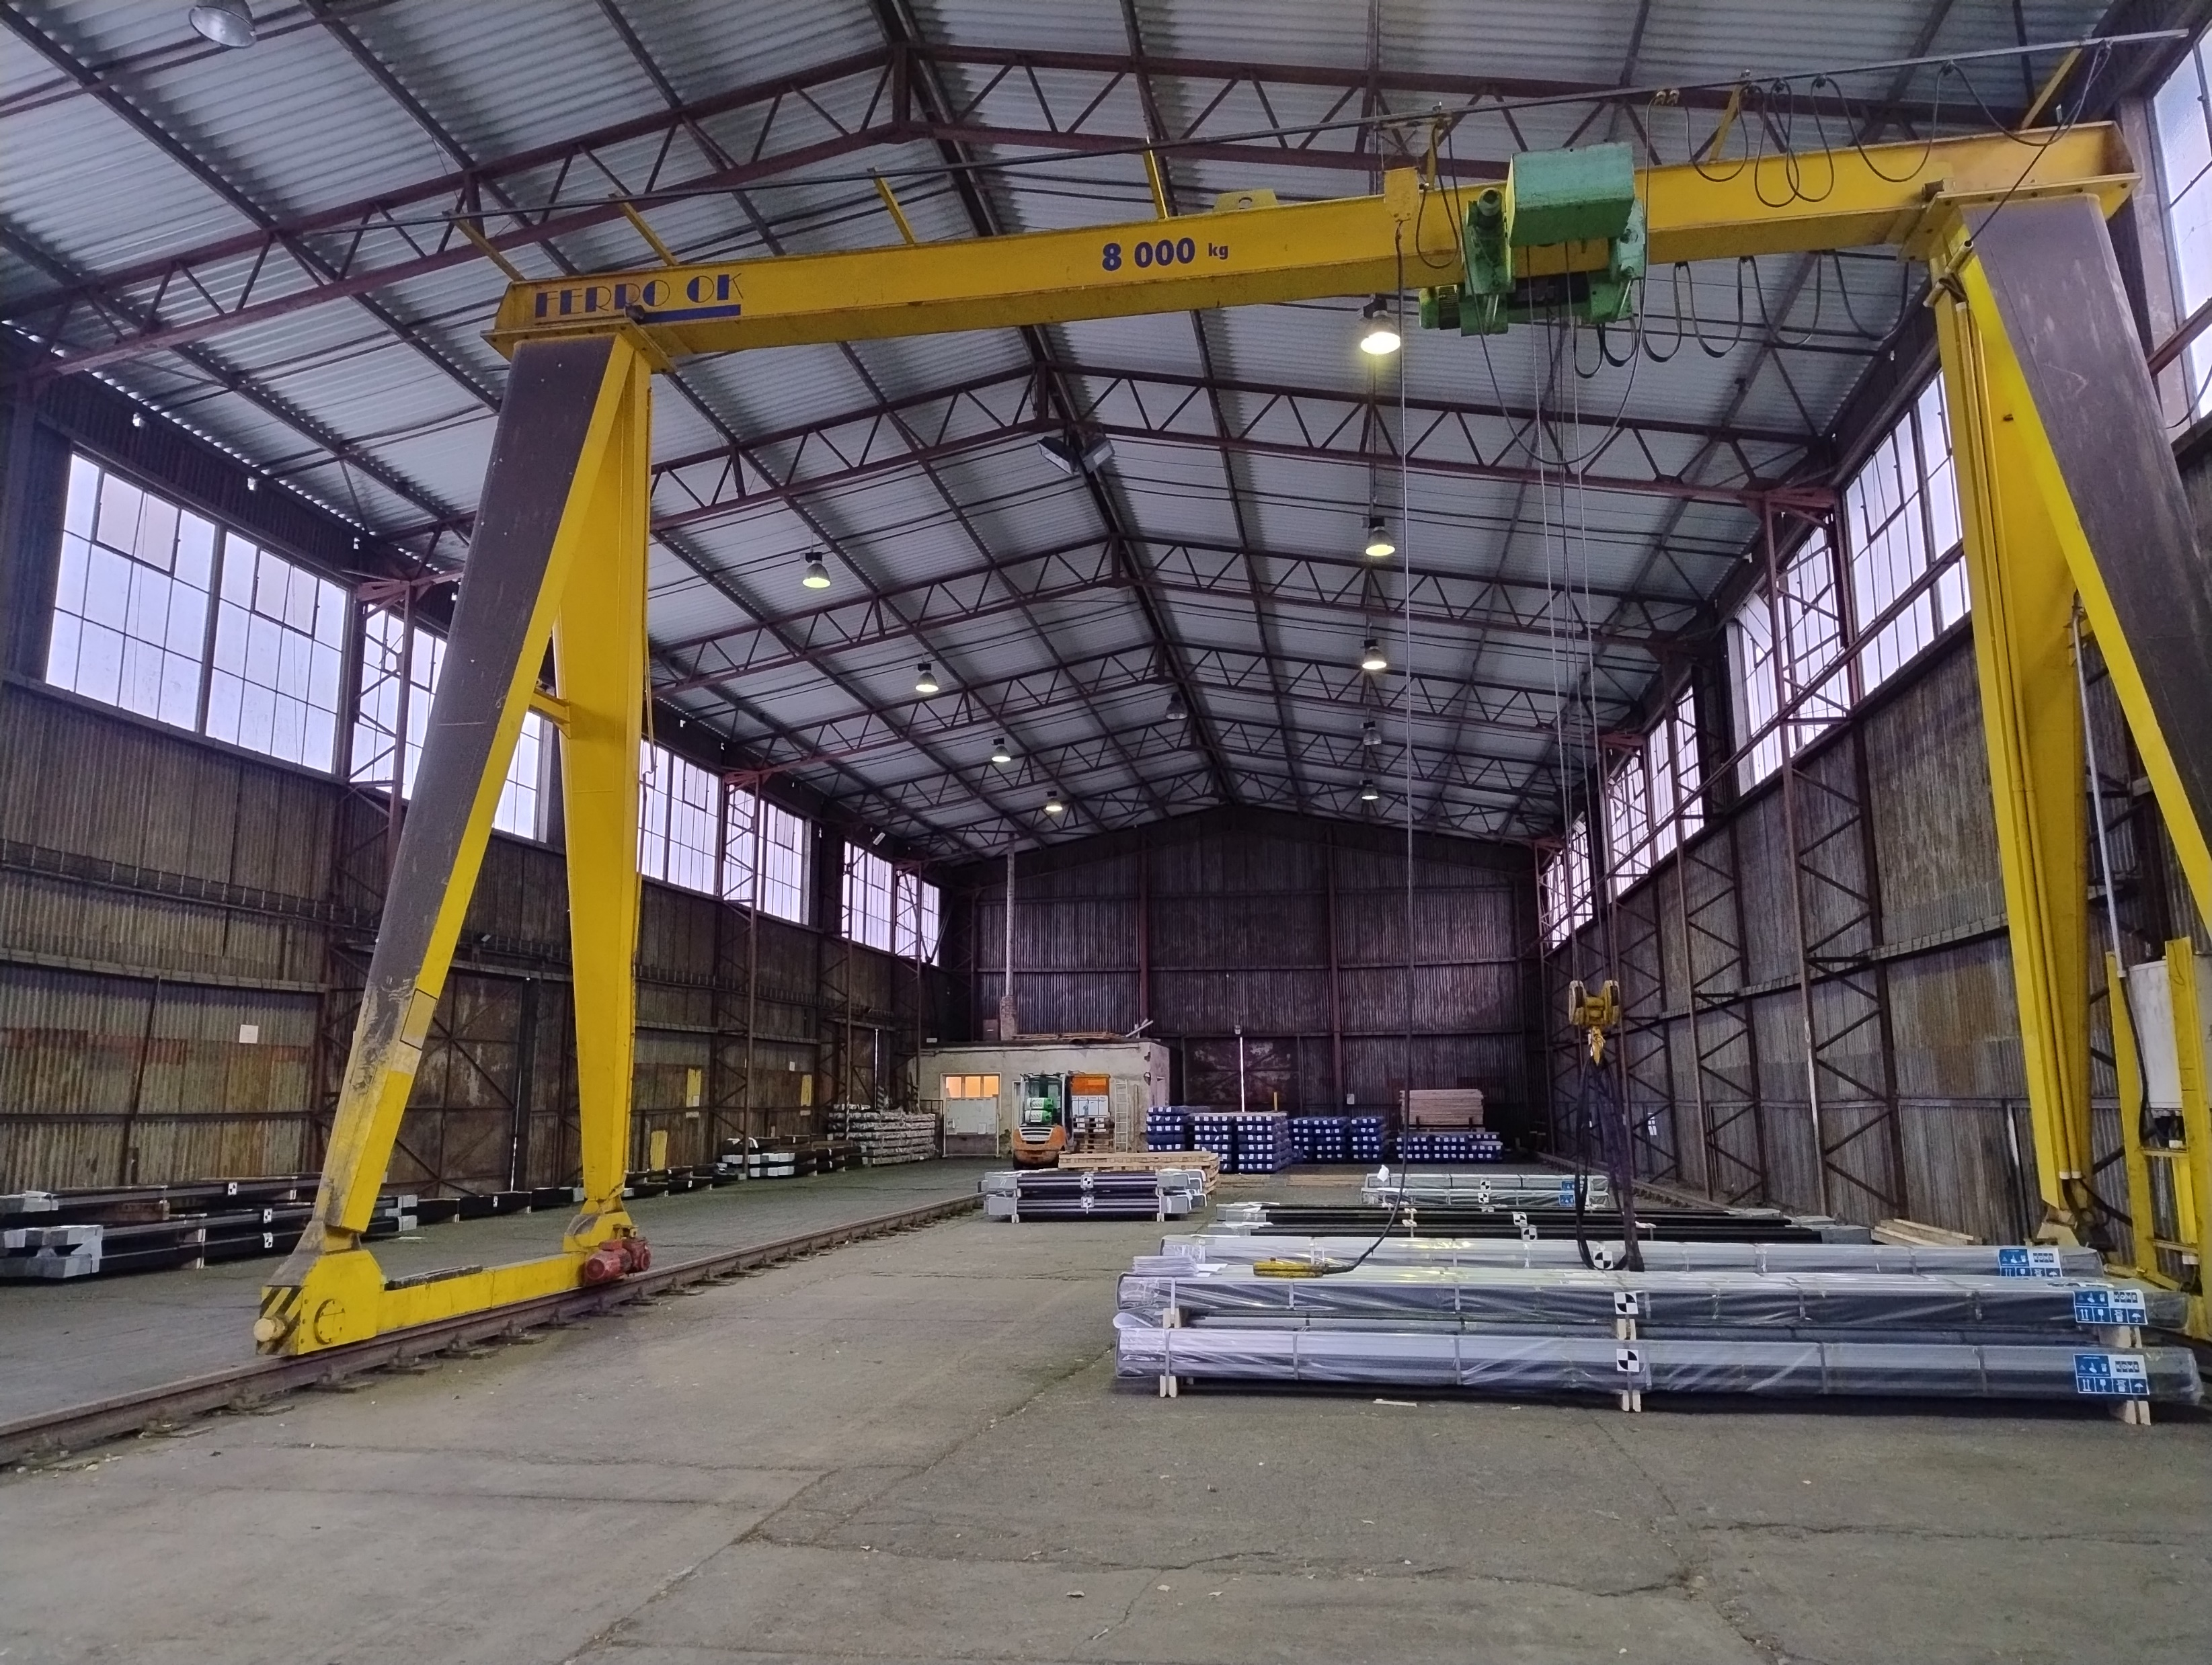

Slide 5
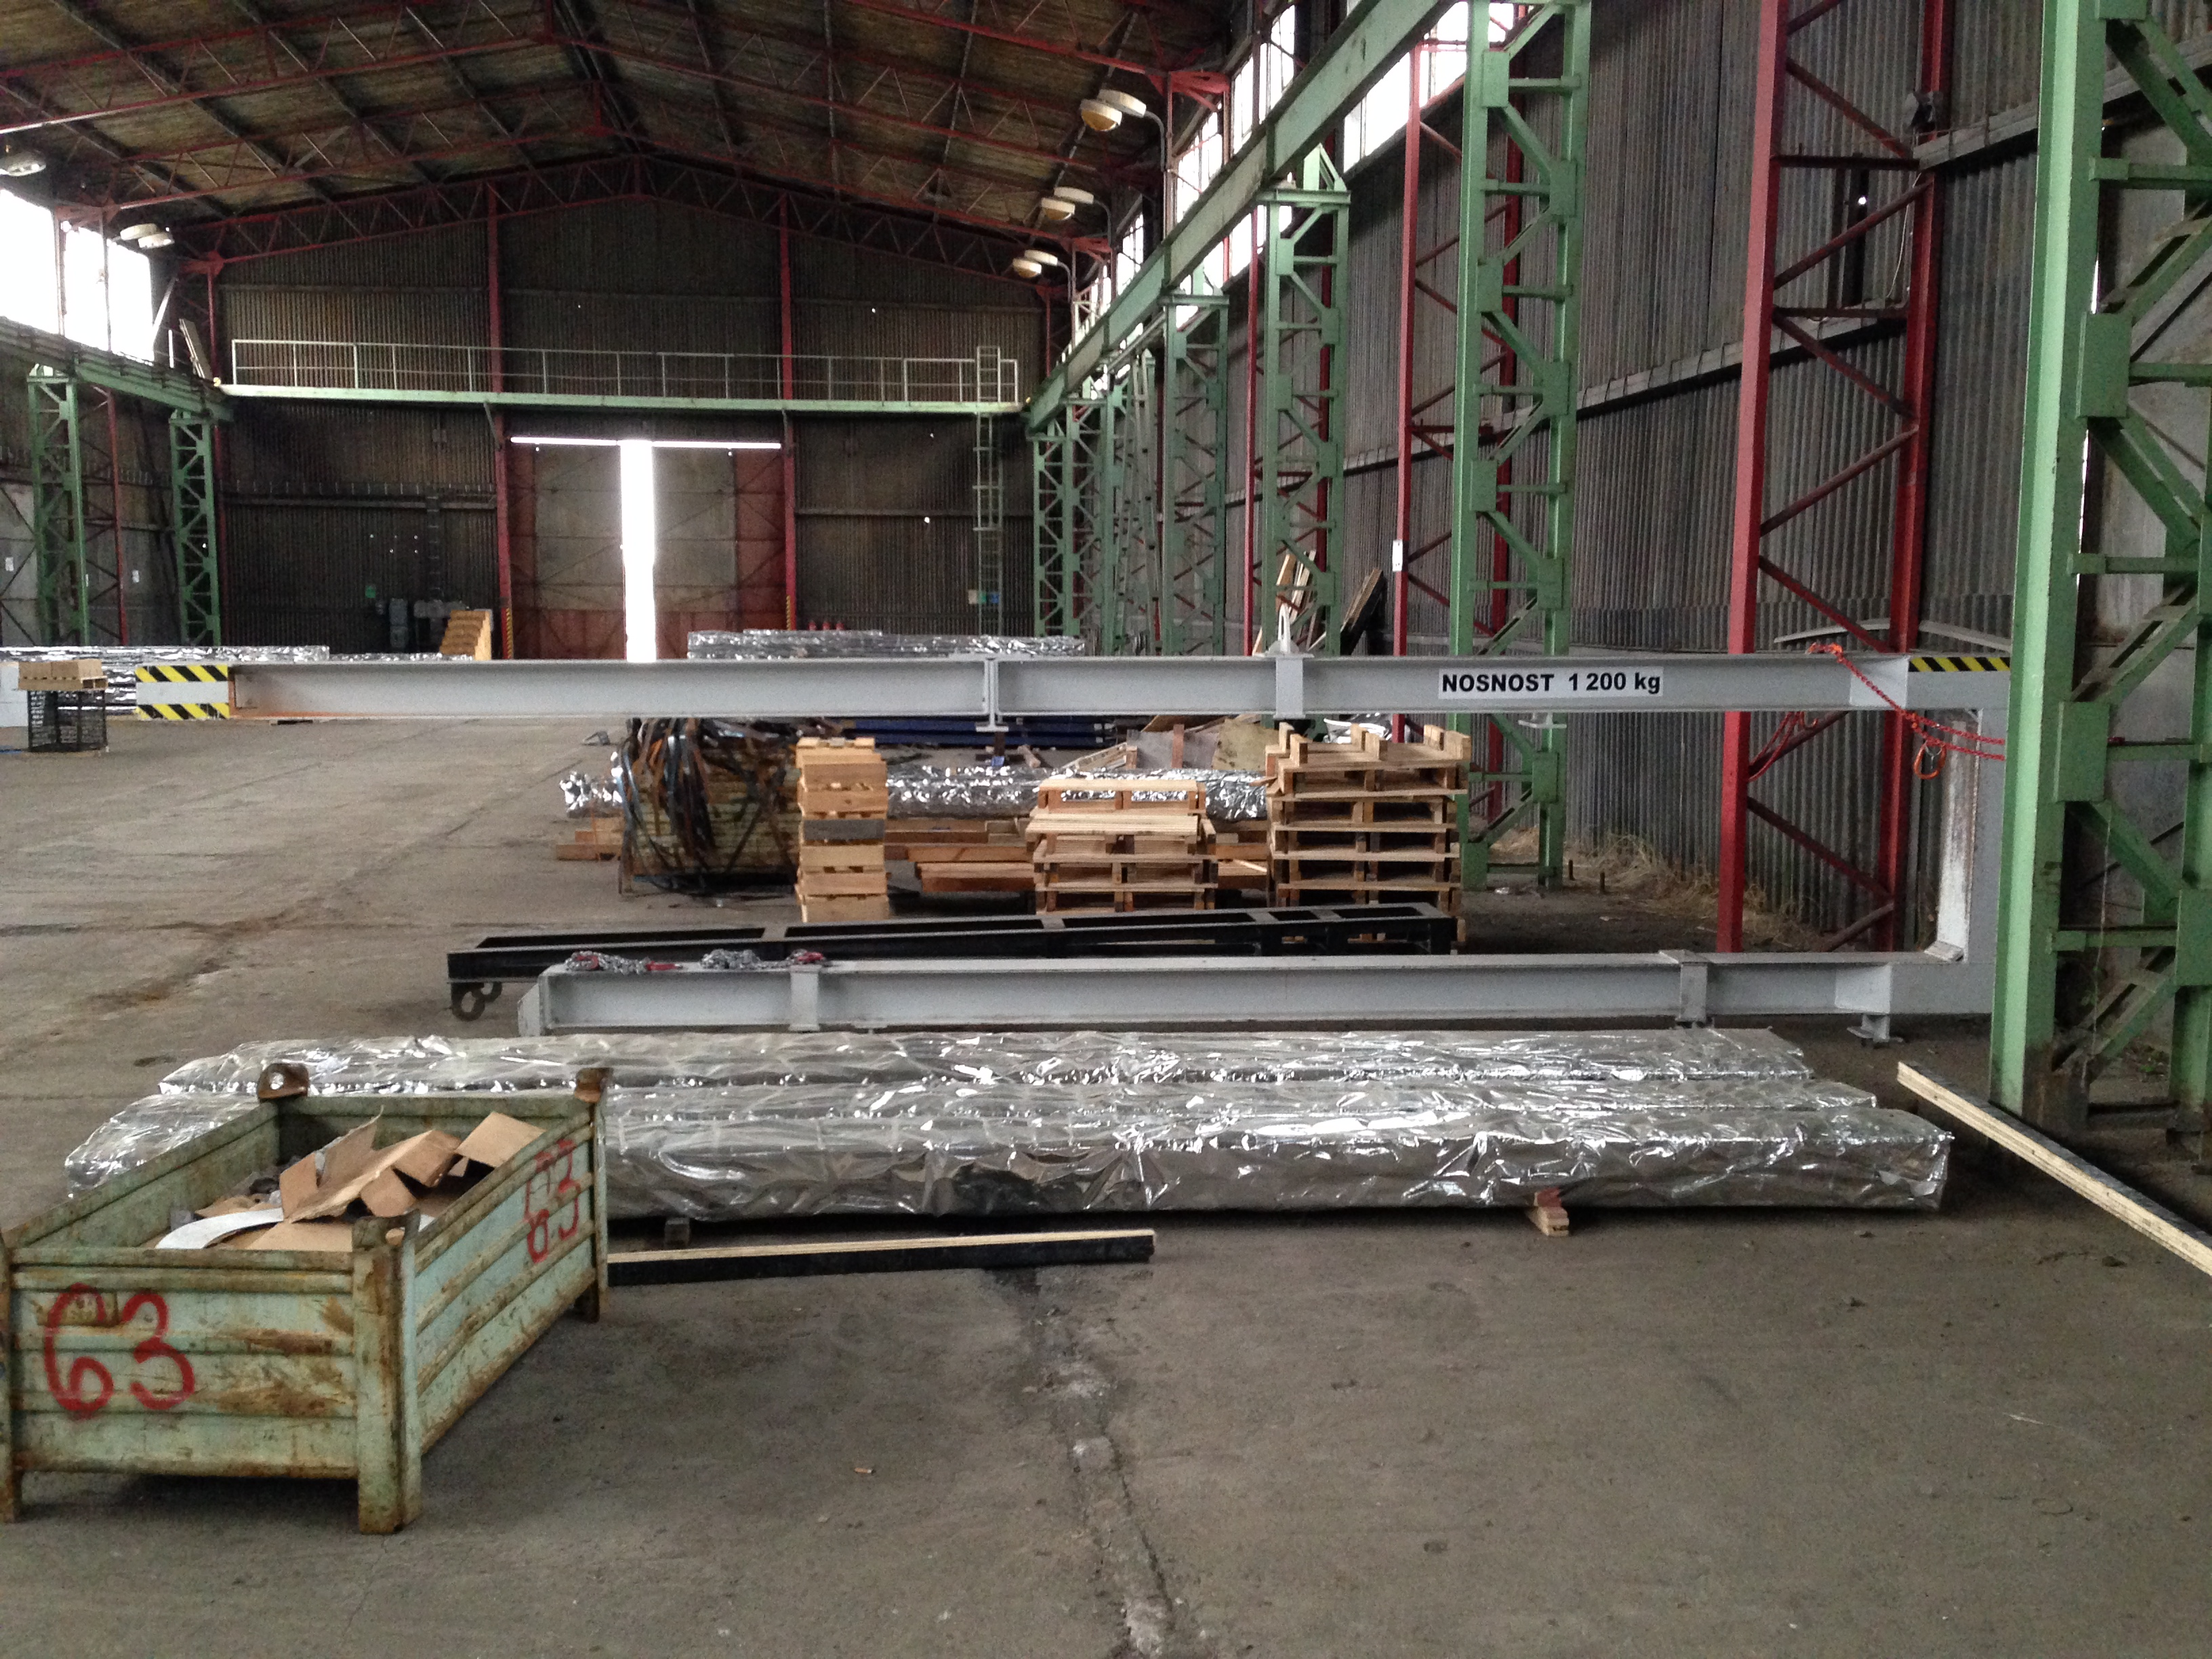

Slide 6
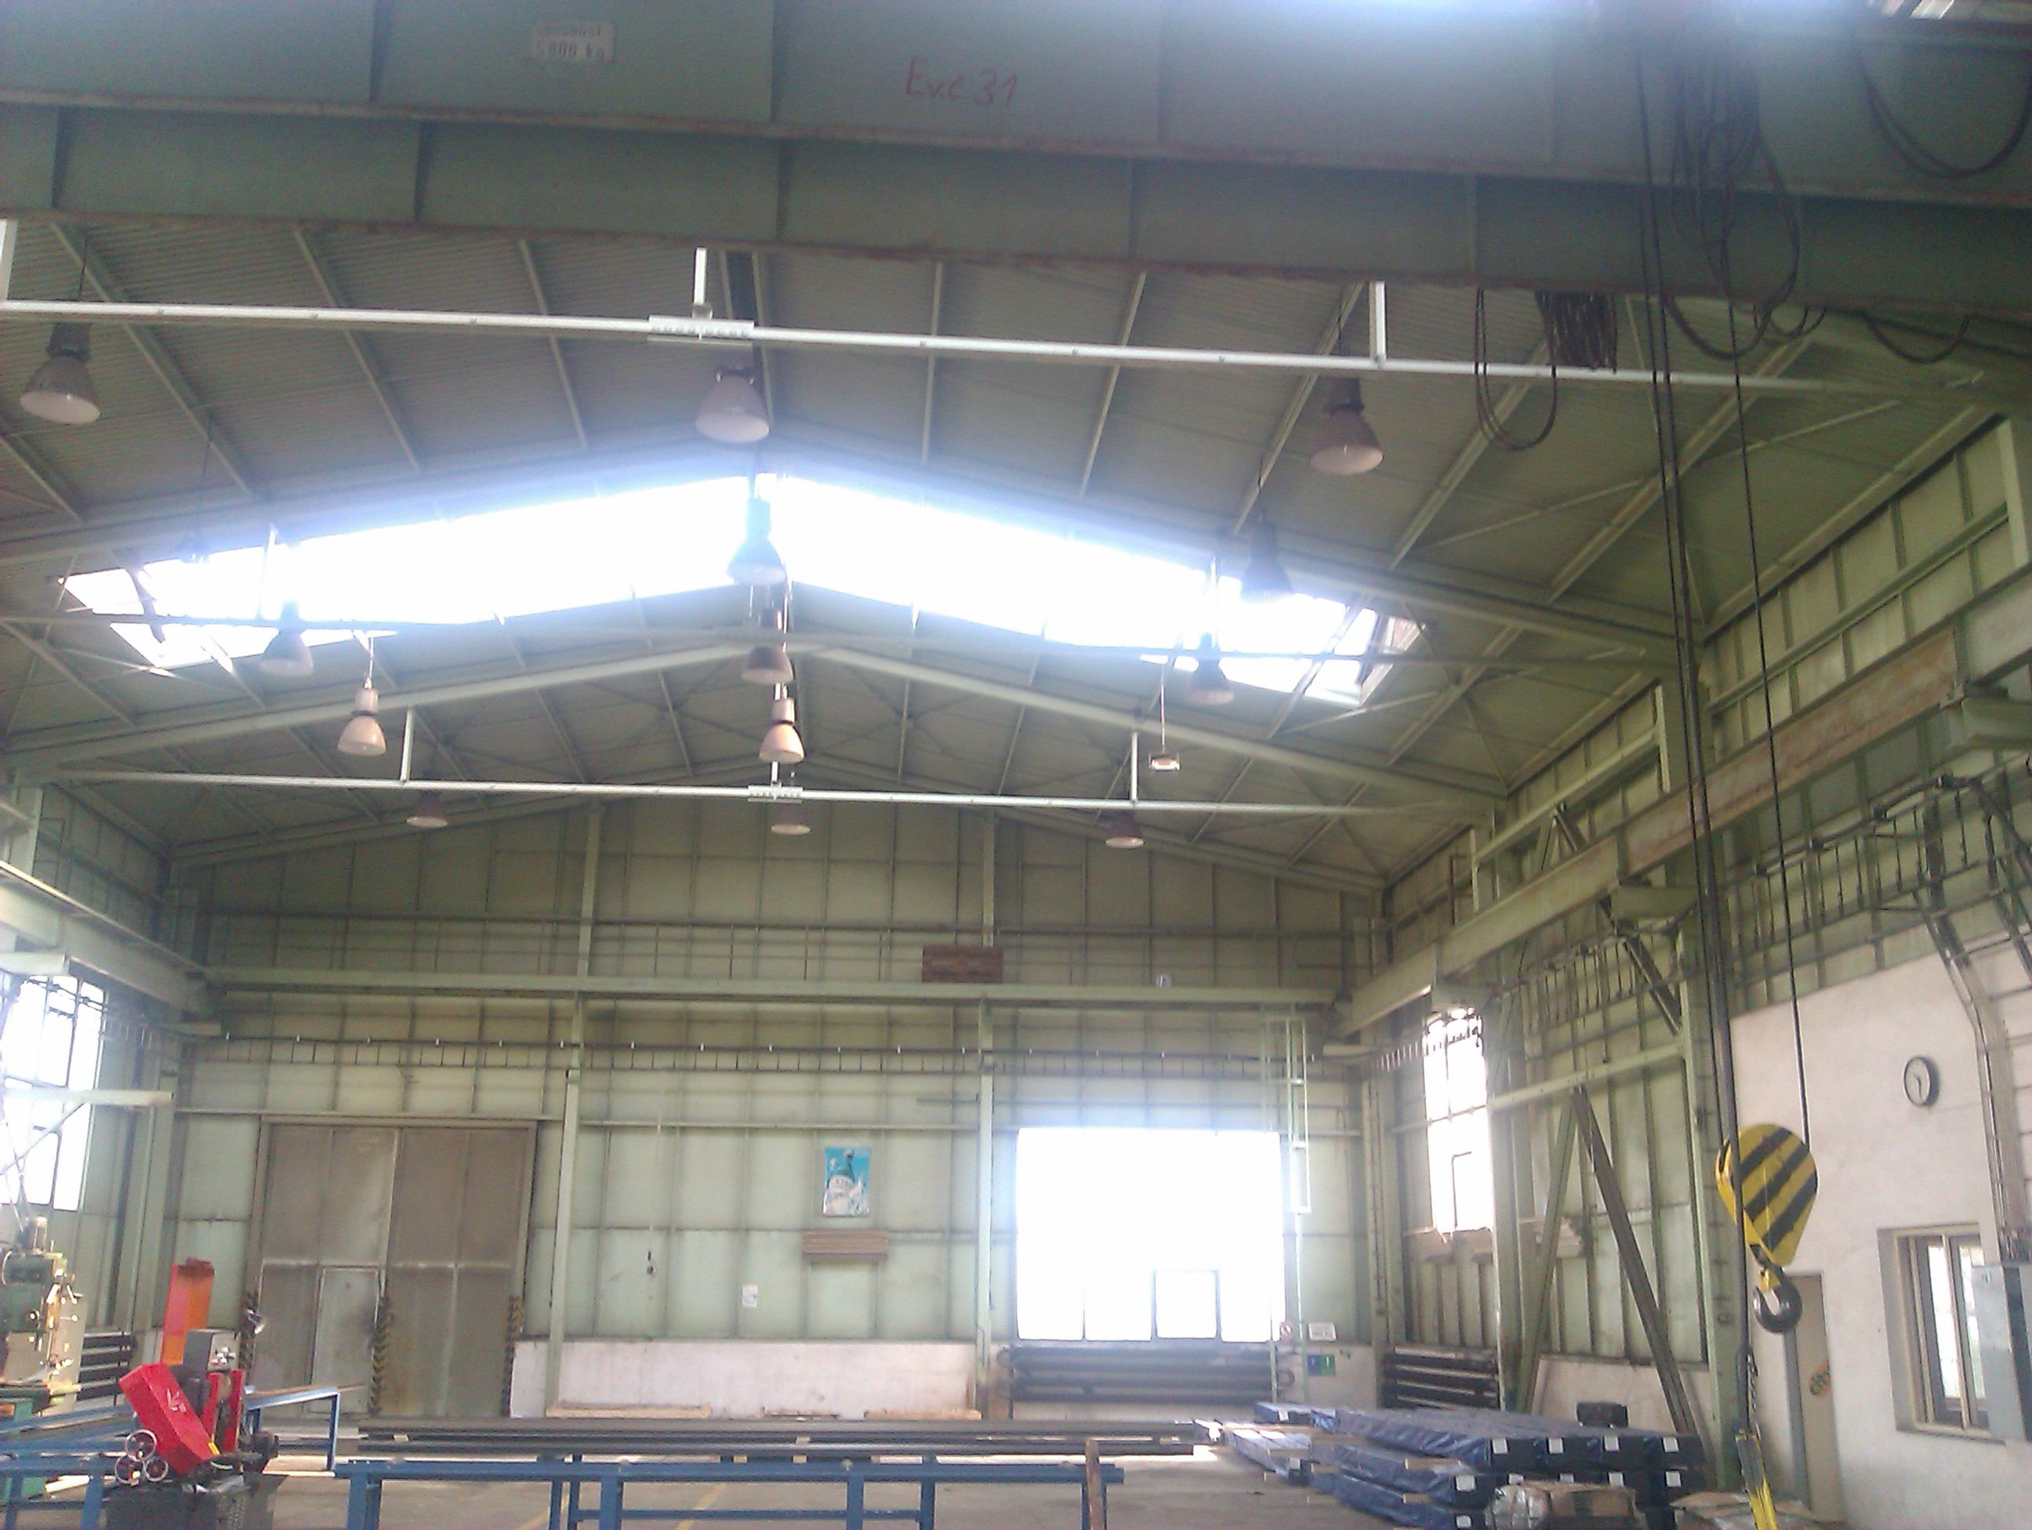

Slide 7
Děkuji za pozornost!

